Slide 1
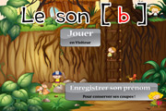
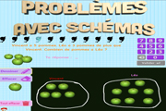
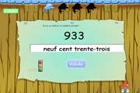
Mon plan de travail CP - 6
https://www.logicieleducatif.fr
 | Temps | Activités |  | Domaine | Commentaires/ bilan…
1 | 90’ |  | Fiches Jeu Jeu : Gagner la coupe pour les activités 1, 2 et 4 (en option : la 5) Il est possible de choisir un autre son que le [a] en allant sur cette page. Faire l’activité en 2 temps si elle s’avère trop longue. | Français : lecture
2 | 20’ |  | Jeu Faire 2 niveaux (ou 3 pour les plus rapides) | Lecture : associer mots et images
3 | 30’ |  | Texte Fiche 1 Jeu | Lecture compréhension : la petite poule rousse
4 | 20’ |  | Jeu → Choisir le niveau facile | Problèmes avec des schémas
5 | 30’ |  | Fiche CP (1) Fiche CP (2) Jeu →Niveau 1 puis 2 | Numération : écriture des nombres en lettres
6 | 20’ |  | Jeu | Repérage spatial
Temps estimatif total : 3h30

